Slide 1
Тема 1. Психологічна структура соціальної роботи як суспільної практики

Slide 2
Фахівець із соціальної роботи повинен:
сприяти соціальному, медико-психологічному, психолого-педагогічному оздоровленню населення з позиції забезпечення його фізичного, духовного, соціального та психосоціального благополуччя
уміти підбирати індивідуально-психологічний підхід до конкретного клієнта
знати психологічні особливості різних соціальних категорій
вивчати пізнавальну, емоційну, вольову, комунікативну сфери особистості клієнта для проведення діагностичної, корекційної та профілактичної роботи.

Slide 3
Психологічна допомога - специфічний вид послуг із вирішення індивідуальних, сімейних або професійних психологічних труднощів.
Побутова
(представники будь якої професії, родичі, друзі, незнайомі люди, які вміють слухати і розділяти почуття іншої людини)
Професійна (спеціально підготовлені психологи, психотерапевти, психіатри, якісне, які вміють активно слухати, ставити питання і відповідати на питання, мають знання про особистість, спілкування, малі групи, закономірності і способи взаємного впливу людей один на одного)

Slide 4
Соціальний працівник повинен володіти психологічною грамотністю для ефективного виконання своїх професійних обов'язків.
Наразі є великий суспільний запит на психосоціальну допомогу населенню.
Потреба в психосоціальній допомозі з'являється у разі соціальної дезадаптації клієнта, при виникненні у нього психологічного дискомфорту, що може бути викликано причинами зовнішнього та/чи внутрішнього характеру. Найчастіше у ситуаціях, що викликають необхідність зміни колишніх стереотипів поведінки, способу і стилю життя, оцінок, мотивації, для ефективного функціонування в нових життєвих умовах.

Slide 5
Внутрішні причини неблагополуччя
Деформація різних особистісних структур усвідомленого і неусвідомленого рівнів
неадекватність самооцінки
неадекватність рівня домагань
порушення емоційно-комунікативної сфери
Порушення вольової сфери
порушення процесів саморегуляції
негативні установки
психотравми тощо.

Slide 6
Психосоціальна робота - це виявлення, вивчення і нейтралізація негативного впливу психотравмуючих чинників на соціальне життя людини, її соматичне і психічне здоров'я, міжособистісні відносини.
Види психосоціальної допомоги:
діагностика, спрямована на виявлення психосоціальних проблем клієнтів;
консультування;
тренінг.

Slide 7
Напрямки психосоціальної роботи:
вирішення сімейних проблем (стабілізація сімейних зв'язків, нормалізація відносин між подружжям, між батьками і дітьми, всіх членів сім'ї з оточуючими);
вирішення вікових проблем (підлітки, люди літнього віку тощо);
надання кризової психосоціальної допомоги у важких життєвих ситуаціях (робота з сім'ями алко- та наркозалежних, з проблематикою сімейного насильства, з сім'ями, що мають дітей з інвалідністю тощо).

Slide 8
Основними цілями соціальної роботи є:
збільшення ступеня самостійності клієнтів, їх здатності контролювати своє життя і більш ефективно вирішувати виникаючі проблеми;
створення умов, в яких клієнти можуть у максимальній мірі проявити свої можливості;
адаптація та реадаптація людей у суспільстві;
створення умов, при яких людина, незважаючи на важку життєву ситуацію (інвалідність, душевний зрив, життєву кризу тощо), може жити, зберігаючи почуття власної гідності і повагу до себе з боку оточуючих.

Slide 9
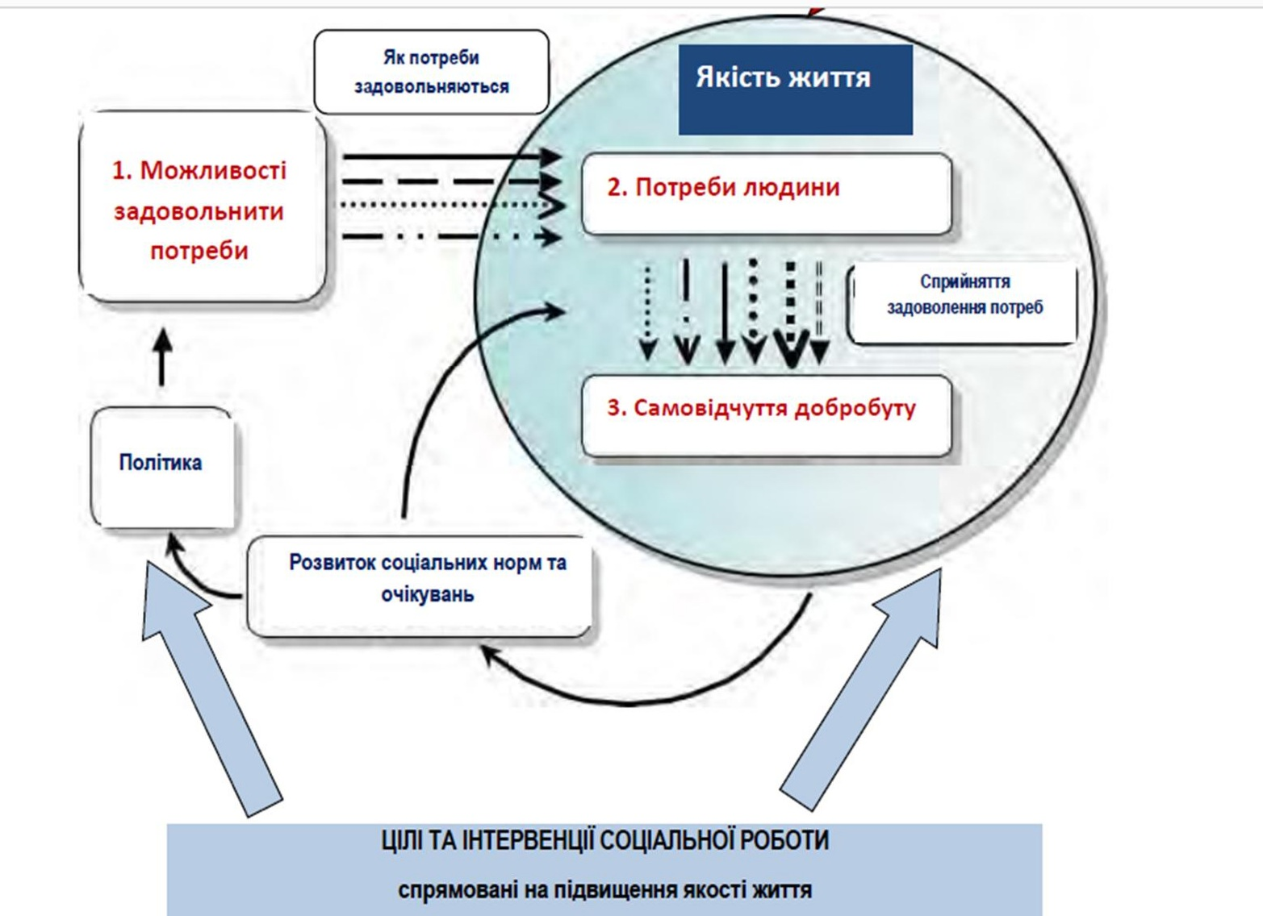

Slide 10
Тема 2. Психологічна характеристика діяльності та особистості соціального працівника

Slide 11
На альтруїстичну поведінку впливають
біологічні фактори:
успадковані інстинкти (симпатія до всіх маленьких і бажання їм допомогти),
гормональні процеси в організмі (в стані затяжного стресу людина значно менш альтруїстична, ніж в стані благополуччя; в стані закоханості вона відчуває сплеск альтруїзму)
соціально-психологічні фактори:
моральні уявлення суспільства (якщо в суспільстві домінує релігія, що налаштовує допомагати один одному; якщо людина виховувалася в сім’ї і бачила сімейну взаємодопомогу вона буде більш альтруїстичною ніж та, яка виховувалася не в сім’ї; якщо добровільна допомога висміюється і вважається наївністю — вона буде зустрічатися рідше)
суспільно-політична структура (якщо відкриваються навчальні заклади з підготовки професіоналів відповідних професій, якщо держава виділяє на органи соціальної допомоги більше ресурсів — то альтруїсти будуть проявлятися частіше і будуть більш активними в наданні допомоги).

Slide 12
Традиційні та сучасні підходи до соціальної роботи
Традиційна соціальна робота (до 1960-х рр.)
Ідеологія Допомога тим, хто її потребує, є морально-релігійним обов’язком.
Організаційна форма Робота з клієнтом в інституції (інтернаті)
Вимоги до співробітника - Бути богобоязною людиною
Організаційна форма - Робота за місцем проживання клієнта
Критерій успіху - Клієнт не створює суспільних проблем
Сучасна соціальна робота (після 1960-х рр.)
Ідеологія - Соціальні послуги — це право кожного громадянина
Вимоги до співробітника - Бути підготовленим професіоналом
Критерій успіху - Клієнт досяг самостійності, власноруч справляється зі своїми проблемами.

Slide 13
Часто ми відчуваємо обурення та образу, коли люди не допомагають один одному. Ми вважаємо, що всі люди зобов’язані це робити, адже такими є цінності нашого суспільства. Проте цінності ніколи не формулюються чітко і не є обов’язковими до виконання. – цінність, а не правило!

Slide 14
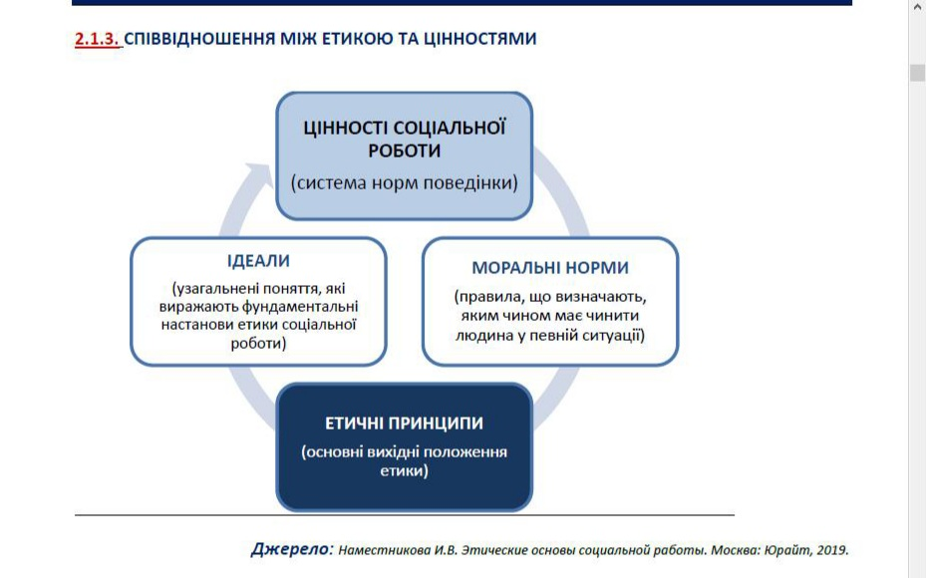

Slide 15
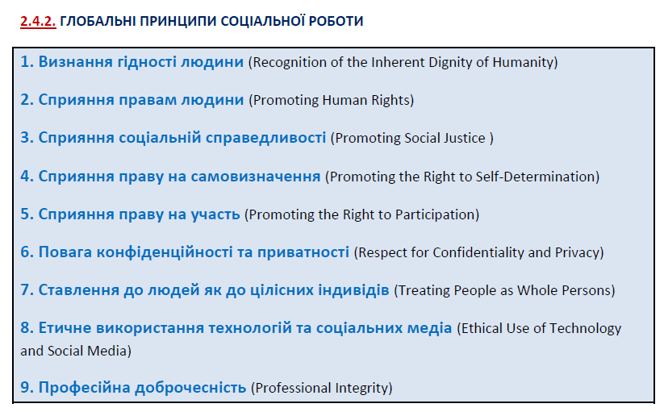

Slide 16
Прикладні цінності соціальної роботи
гідність людини;
рівні можливості;
недискримінація;
повага особистості;
визнання здатності індивіда до змін;
самовизначення клієнтів;
прагнення задовольнити основні потреби людини;
прагнення до соціальних змін і соціальної справедливості;
конфіденційність;
прагнення забезпечити індивідів адекватними ресурсами і послугами, щоб задовольнити їхні основні потреби;
наділення клієнтів силою та впливом;
повага до різноманітності (людей і співтовариств);
бажання передавати професійні знання і вміння іншим;
надання індивідам можливості розкрити їхній потенціал.

Slide 17
Фундаментальні цінності соціальної роботи
Всі люди мають внутрішньо властиву і невід’ємну цінність
Всі люди мають право на свободу, самовизначення та приватне життя
Всі люди мають право на соціальну справедливість та рівність можливостей
Всі люди мають обов’язок допомагати іншим людям, реалізовувати свої права і самореалізовуватися.

Slide 18
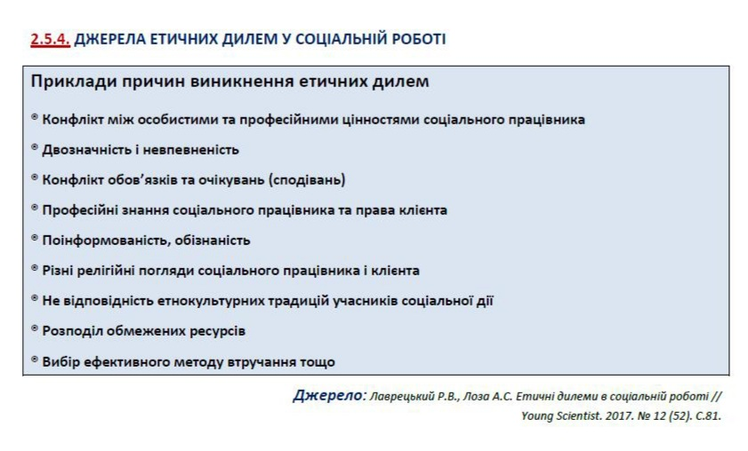

Slide 19
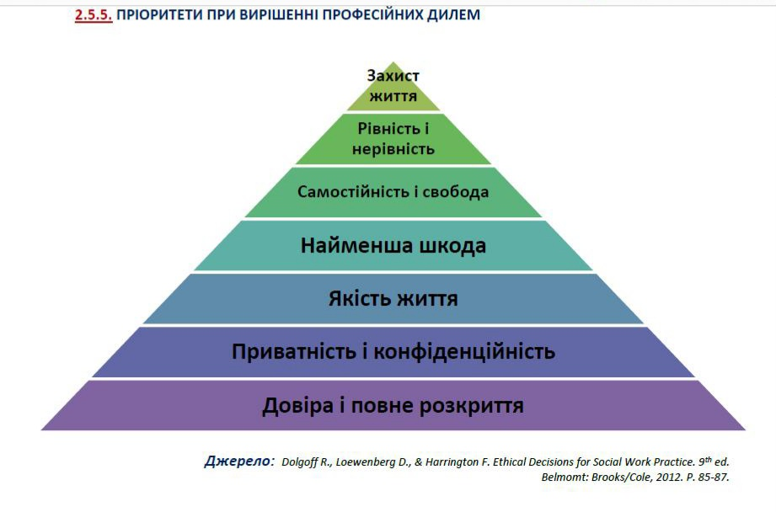

Slide 20
Кожний комунікативний акт містить в собі наступні аспекти:
- інформаційний, який включає пряме значення вислову і його підтекст, тобто можливе переносне значення;
- емоційний, який виражає емоційний стан комуніканта і його відношення до теми, співрозмовника, обставин;
- поведінковий, тобто спосіб здійснення комунікації: вербальний, за допомогою мови, і невербальний, за допомогою міміки, жестів, інтонації тощо.

Slide 21
Для формування комунікативної компетентності необхідно розвивати наступні характеристики:
1. Досвід.
2. Схожість.
3. Інтелект.
4. Глибоке розуміння себе.
5. Складність.
6. Відсторонення.
7. Естетичні нахили.
8. Соціальний інтелект.

Slide 22
Для реалізації етичного аспекту комунікації важливу роль відіграють особистісні риси комуніканта:
знання психології іншої людини;
сформована у особистості спрямованість на людину;
спостережливість по відношенню до оточуючим нас людей;
достатньо великий об’єм уваги, уміння її розподіляти;
здатність аналізувати вчинки людини і бачити за ними мотиви,
які нею керують, можливість передбачити її поведінку
в різних ситуаціях;
- інтуїція;
- уява;
- емоційна сфера;
- уміння вибирати по відношенню до іншої людини найбільш відповідний спосіб поведінки;
- знання людей і самого себе.

Slide 23
Зазвичай виділяють наступні стилі комунікації:
- домінантний (спрямований на зниження ролі інших в комунікації);
драматичний (перебільшення і емоційне забарвлення змісту повідомлення);
спірний (агресивний);
заспокійливий (манера спілкування, що має на меті зниження тривожності співрозмовника);
вражаючий (орієнтований на те, щоб справити враження);
точний (націлений на точність і акуратність повідомлення);
уважний (вияв інтересу до того, що говорять інші);
енергійний (часте використання невербальної поведінки – контакт очей, жестикуляція, рух тіла тощо);
дружній (тенденція відкритого заохочення інших і зацікавленість в їх внеску в спілкування);
відкритий (постійне прагнення до висловлення власної позиції, відчуття, емоції, особові аспекти свого «Я»).

Slide 24
Етичні вимоги до поведінки фахівця соціальної сфери:
Бути у спілкуванні ввічливим і доброзичливим – уміти відчувати співрозмовника, його проблеми, душевний стан. Ставитися до нього позитивно, інформувати й переконувати, а не ображати, принижувати.
Не акцентувати своє «Я» – вміти слухати співрозмовника.
Бути уважним до клієнта, налаштованим на нього – слідкувати за реакцією адресата на мовлення, апелювати до нього.
Брати до уваги статусні і рольові ознаки клієнта – відчуття відповідності ситуації комунікативного дискурсу, оцінка соціально-мовленнєвий статусу клієнта, його соціально-мовленнєвої ролі.
Не перетворювати діалог на монолог – не забувати, що клієнт – це теж учасник спілкування, який має що сказати і переважно хоче це зробити.
Дотримуватися фізичних параметрів мовлення – невербальні чинники повинні підкреслювати вербальну інформацію, а не суперечити їй.

Slide 25
Взаєморозуміння – таке розшифрування партнерами повідомлень і дій одне одного, які відповідають їх значенню з погляду їхніх авторів.
Виокремлюють три рівні взаєморозуміння: згоду, розуміння (осмислення) та співпереживання.
Під згодою розуміють взаємоузгоджені оцінки ситуації та правила поведінки кожного учасника спілкування. Уміння зрозуміти ситуацію і підпорядкувати свої емоції та поведінку до неї та до поведінки інших – необхідна умова спільної діяльності.
Розуміння як осмислення –це такий стан свідомості, коли у працівника соціальної сфери виникає впевненість в адекватності своїх уявлень і дібраних засобів впливу. Розумінню як осмисленню сприяють діалог, уміння знайти спільну мову, навчитися слухати одне одного й аналізувати погляди кожного. Бажання осмислити – ознака високих моральний якостей людини та її культури спілкування.
Взаєморозуміння як співпереживання передбачає здатності ураховувати стан клієнта. Той, хто перебуває у збудженому стані, має заспокоїтись, а той, хто перебуває у пригніченому стані, – активізуватися.

Slide 26
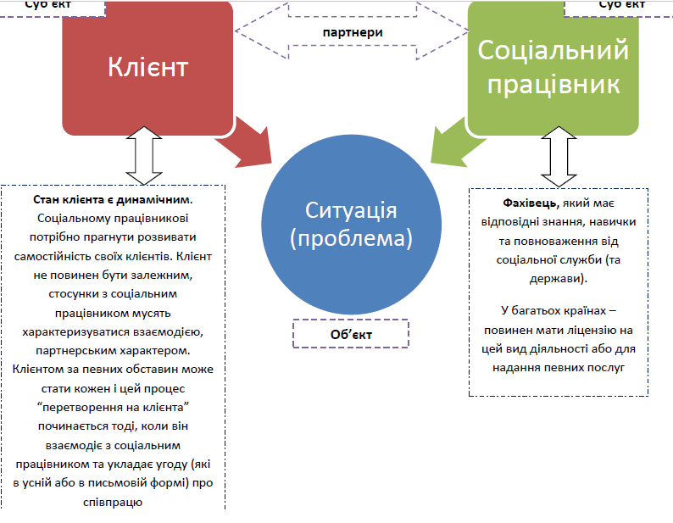
Суб’єкт-суб’єктна взаємодія у соціальній роботі

Slide 28
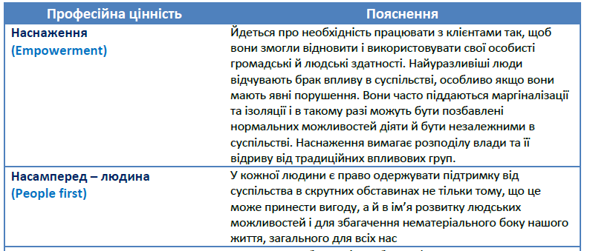

Slide 29
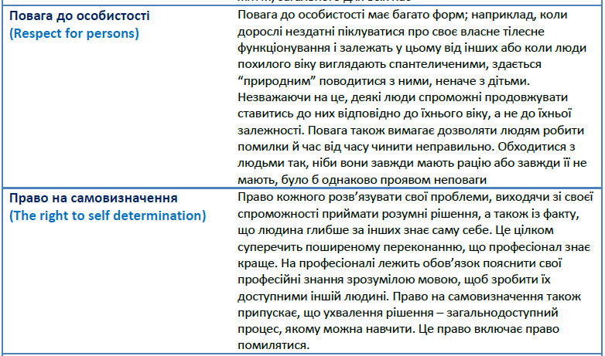

Slide 30
Механізми сприймання клієнта:
Ідентифікація – процес уподібнення себе з іншим індивідом або групою, основою якого є емоційний зв’язок.
Емпатія – процес проникнення в переживання іншої людини.
Атракція – привабливість одного партнера по спілкуванню для іншого.
Рефлексія – механізм усвідомлення людиною того, як її насправді сприймають і оцінюють інші індивіди.

Slide 31
Каузальна атрибуція – інтерпретація необхідної соціальному працівнику інформації шляхом приписування клієнту можливих почуттів, причин і мотивів поведінки.
Стереотипізація – процес формування враження про людину на основі вироблених стереотипів.
Фізіогномічна редукція – це спроба судити про внутрішні психологічні особливості людини, її вчинки і прогнозувати її поведінку на основі типічних для її групи рис зовнішності.
Соціальна категоризація – це розподіл людей за певними категоріями, тобто визначення їх соціального статусу та порівняння зі своїм статусом.

Slide 32
Психологічний бар’єр у комунікації виникає унаслідок симпатій і антипатій. В свідомості людей, що спілкуються, формується образ (імідж) партнера, який може бути привабливим або відштовхуючим, байдужим або хвилюючим тощо. В свідомості комунікантів також завжди присутній їх власний імідж, тобто уявлення про себе самого.
Соціальний бар’єр виникає між людьми, що належать до різних соціальних груп. Ускладнене взаєморозуміння різних поколінь, представників різних класів і станів, людей, що мають протилежні інтереси, жителів міста і села, чоловіків і жінок, людей з різним освітнім рівнем тощо. Сутність соціального бар’єру у відмінності ціннісних орієнтацій, особистого психофізіологічного і життєвого досвіду.

Slide 33
Розрізняють рефлексивне і нерефлексивне слухання.
Рефлексивне – передбачає регулярне використання зворотного зв’язку, щоб досягти більшої ясності й точності в розумінні співрозмовника.
Нерефлексивне – уважне, з мінімальним мовним втручанням.

Slide 34
З-поміж видів реакції соціального працівника під час слухання виокремлюють:
з’ясування (полягає у зверненні до клієнта за уточненнями та формулюванні йому запитань, на які не можна відповісти одним словом «так» чи «ні»);
перефразування (формулювання думки клієнта своїми словами з метою з’ясування її точності для розуміння);
відображення почуттів (акцент не на змістовому аспекті повідомлення співрозмовника, а на його емоційних реакціях);
- резюмування (відповіді-уточнення дають змогу узагальнити думки й почуття відправника інформації).

Slide 35
Метою комунікаційного процесу в соціальній роботі є обмін інформацією для виявлення і вирішення проблем, сприяння створенню стратегій діяльності, спрямованих на поліпшення якості життя клієнта та його оточення.

Slide 36
Американський психіатр Г.Дж.Фройденбергер став автором першої наукової концепції вигорання персоналу («stuff burn-out») - психічний стан людей, які постійно перебувають у емоційно перевантаженій атмосфері у зв’язку з тим, що їх професійна діяльність вимагає інтенсивного спілкування, а саме вигорання пов’язане з певними особистісними характеристиками суб’єкта
Професійне вигорання – це синдром фізичного й емоційного виснаження, включаючи розвиток негативної самооцінки, негативного ставлення до роботи і втрату розуміння та співчуття до іншої людини; це не втрата творчого потенціалу, не реакція на нудьгу, а реакція виснаження, що виникає на тлі стресу, викликаного міжособистісним спілкуванням.
Професійне вигорання виникає внаслідок довготривалих стресів середньої інтенсивності і може проявлятися у вигляді фізичного й емоційного виснаження, втратою інтересу до професії та життя у цілому

